Slide 1
Sanoatda chang va tog‘ sanoatida gazlarga qarshi kurash.
Reja
1.Gaz va chang xavfi bo‘lgan shaxtalar uchun qo‘shimcha qoidalar
2.Ventilyasiya o‘rnatilinishi

Slide 2
1.Gaz va chang xavfi bo‘lgan shaxtalar uchun qo‘shimcha qoidalar
Gaz xavfi bo‘lgan shaxtalarga hatto bitta plasti (qatlami) da bo‘lsa ham metan, vodorod, serovodorod borligi aniqlangan shaxtalar kiradi.
Metan, vodorod, serovodorod borligi aniqlangan shaxtalar gazli rejimga o‘tkazilishi kerak.
Bunday shaxtalarda ishlar «Ko‘mir va slanets shaxtalarida xavfsizlik qoidalari» ga yoki «Sanoatgeokontexnazorat» Davlat inspeksiyasi bilan kelishilgan holda vazirlik tomonidan tasdiqlangan maxsus tadbirlarga muvofiq bajarilishi kerak.
Metan, vodorod, serovodorod borligi aniqlangan shaxtalar gazning miqdoriga qarab 1-jadvaldagi ko‘rsatmalarga muvofiq to‘rtta toifaga ajratiladi.

Slide 3
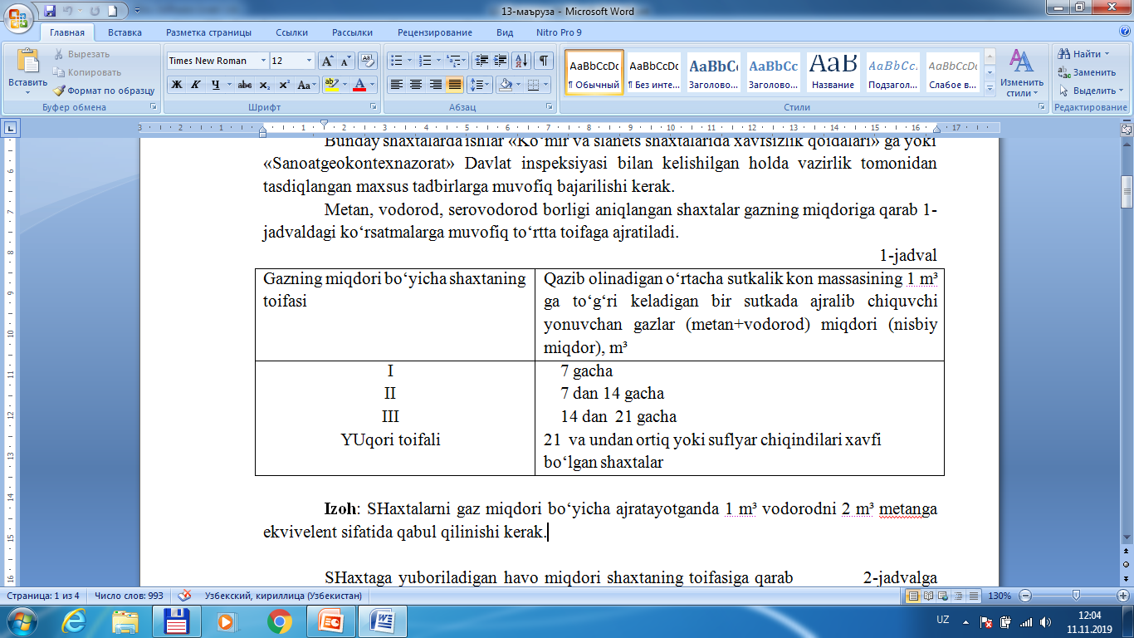
1-jadval
Izoh: SHaxtalarni gaz miqdori bo‘yicha ajratayotganda 1 m³ vodorodni 2 m³ metanga ekvivelent sifatida qabul qilinishi kerak.

Slide 4
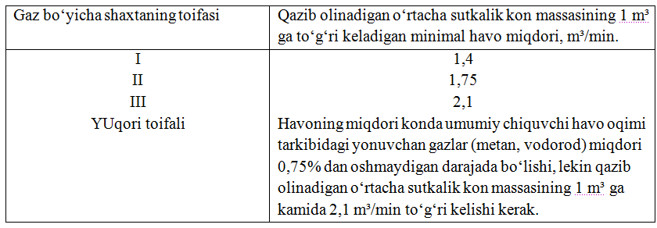
SHaxtaga yuboriladigan havo miqdori shaxtaning toifasiga qarab 2-jadvalga muvofiq belgilanadi.
2-jadval
Bir nechta kaliy plastlari (qatlamlari) dan foydalaniladigan kaliy shaxtalarida, agar ularning ichida alohida gaz plastlari (qatlamlari) yoki uchastkalari bo‘lsa, gazli rejim faqat shu alohida plastlar (qatlamlar) va uchastkalarga joriy etiladi va ular alohida tarzda shamollatiladi.

Slide 5
SHip o‘pirilib tushgan hollarda kameralardan havo namunasi qazilmagoh shipi yaqinidagi kamar oldida o‘pirilib tushgan kon jinslari uyumidan olinishi kerak; bunda namuna kameraning butun kengligi bo‘yicha olinishi kerak. Agar qazilmagohda «gumbaz» mavjud bo‘lsa, ishlarni boshlashdan oldin u albatta tekshirilishi, shundan keyin ish joyidan havo namunasi olinishi kerak.
Kaliy shaxtalaridagi havoni o‘lchash uchun karnalit plastlarda gaz o‘lchovchilar navbatchiligi tashkil etilishi kerak. Havo namunasi karbonat kislota, kislorod, metan va vodorod bo‘yicha analiz qilinadi.
Kvershlag zaboyi va boshqa qazilmalar gazli plast bilan kesishadigan joyga yaqinlashganda plastdan 10 m masofada qazilmalar kamida 5 m oldinda yuradigan oldinga intiluvchi skvajina bilan qazilishi kerak.

Slide 6
Oltingugurtli konlarning shaxtalari gaz (serovodorod) va chang miqdoriga qarab quyidagi turlarga ajratiladi:
a) oddiy ish rejimli zaharli gaz va chang xavfi bo‘lmagan shaxtalar;
b) ish sharoitlariga quyida keltirilgan qo‘shimcha talablar qo‘yiladigan zaharli gaz xavfi bo‘lgan shaxtalar;
v) ish sharoitlariga quyida keltirilgan qo‘shimcha talablar qo‘yiladigan chang portlash xavfi bo‘lgan shaxtalar;
Gaz va chang xavfi bo‘lgan oltingugurt shaxtalariga tarkibidagi o‘rtacha oltingugurtning miqdori kamida 12% bo‘lgan ruda qazib olinadigan shaxtalar kiradi.

Slide 7
Zaharli gaz xavfi bo‘lgan oltingugurt shaxtalari uchun quyidagi tadbirlarning bajarilishi shart hisoblanadi:
a) kapital va tayyolash qazilmagohlarini kovlashda – oldinga (5-10 m) burg‘ilash usulidan foydalanish;
b) tarkibida erigan serovodorod bo‘lgan shaxta suvlarini yopiq nov yoki quvurlarga chiqarish;
v) shaxta tushadigan ishchilarni respiratorlar bilan ta’minlash;
CHang portlash xavfi bo‘lgan oltingugurt shaxtalari ruda tarkibidagi oltingugurt miqdoriga qarab ikki guruhga ajratiladi:
I guruh - 12 dan 18% gacha
II guruh - 18% dan ortiq

Slide 8
CHang portlash xavfi bo‘lgan shaxtalar uchun quyidagi tadbirlarning bajarilishi shart hisoblanadi:
I guruh shaxtalar uchun:
a) qazilma devorlaridan changni yuvish;
b) portlatish oldin zaboyni suvlash.
II guruh shaxtalar uchun:
a) zaboyni suvlash va muntazam ravishda qazilma devorlaridan oltingugurt changini yuvish;
b) saqlovchi PM yordamida elektr portlatish;
v) portlash xavfi bo‘lmagan elektr uskunalaridan foydalanish.
Oltingugurt changi xavfi bo‘lgan shaxtalardagi kon yo‘llari uchun ballast sifatida faqat inert jinslar qo‘llanilishi kerak.

Slide 9
2.Ventilyasiya o‘rnatilinishi
Ventilyasiya eshiklari qazilmagohlarning yonbosh tomonida va tomida perimetr bo‘yicha germetiklikni ta’minlaydigan chuqurlikda quriladigan beton, paxsa, churak va boshqa kashaklarda o‘rnatilishi kerak.
Intensiv otkatka amalga oshiriladigan asosiy otkatka yo‘llaridagi ventilyasiya eshiklari avtomatik tarzda ochilishi va yopilishi yoki maxsus eshik ochuvchilar tomonidan xizmat ko‘rsatilishi kerak. Avtomatik tarzda ishlaydigan eshiklar nazorat xodimlari tomonidan har kuni ko‘zdan kechirilishi kerak.
Zarurat tugagandan keyin ventilyasiya eshiklari va kashaklar olib tashlanadi.
Eshikning qisqa bo‘lsada tez-tez ochilishi natijasida zaboylarni to‘g‘ri shamollatilishi buzilganda, ikkita yoki bir nechta eshik o‘rnatilishi, ular o‘rtasidagi masofa bir eshik orqali o‘tayotganda ikkinchi eshik yopiq bo‘lishini ta’minlashi kerak.

Slide 10
2.Ventilyasiya o‘rnatilinishi
Ventilyasiya eshiklari qazilmagohlarning yonbosh tomonida va tomida perimetr bo‘yicha germetiklikni ta’minlaydigan chuqurlikda quriladigan beton, paxsa, churak va boshqa kashaklarda o‘rnatilishi kerak.
Intensiv otkatka amalga oshiriladigan asosiy otkatka yo‘llaridagi ventilyasiya eshiklari avtomatik tarzda ochilishi va yopilishi yoki maxsus eshik ochuvchilar tomonidan xizmat ko‘rsatilishi kerak. Avtomatik tarzda ishlaydigan eshiklar nazorat xodimlari tomonidan har kuni ko‘zdan kechirilishi kerak.
Zarurat tugagandan keyin ventilyasiya eshiklari va kashaklar olib tashlanadi.
Eshikning qisqa bo‘lsada tez-tez ochilishi natijasida zaboylarni to‘g‘ri shamollatilishi buzilganda, ikkita yoki bir nechta eshik o‘rnatilishi, ular o‘rtasidagi masofa bir eshik orqali o‘tayotganda ikkinchi eshik yopiq bo‘lishini ta’minlashi kerak.

Slide 11
Ventilyasiya eshiklari yoki paruslarni otkatka bajariladigan qiya qazilmagohlarda o‘rnatish ta’qiqlanadi.
Havo oqimlarini to‘g‘rilash umumiy shaxta ventilyasiya qazilmagohlarida chang-ventilyasiya xizmati boshlig‘ining, blok ichidagi qazilmalar bo‘yicha esa uchastka boshlig‘ining ko‘rsatmasi bo‘yicha amalga oshiriladi.
Krossinglar kapital va uchastka turlariga ajratiladi. Bir nechta foydalanish uchastkalariga xizmat ko‘rsatadigan kapital krossinglar «osma ko‘prik» turida bo‘lishi va beton yoki toshdan qurilishi kerak.
Havoni 20m3/s va undan ko‘p miqdorda o‘tkazish uchun aylanib o‘tuvchi qazilmagohlar kovlanishi, ularning kesimi va mahkamlash inshootlari ular tutashadigan qazilmagohlardagi singari bo‘lishi kerak.

Slide 12
Uchastka krossinglari tosh, beton yoki metall quvurlardan qurilishi kerak.
Krossinglardagi tutashmalar tosh yoki betondan qurilishi kerak.
Agar ko‘pi bilan 4 m3/s havo o‘tkazilishi talab etilsa, uchastka krossinglari faqat quvurlardan qurilishi mumkin. Quvurlar kamida 3 mm qalinlikdagi metalldan tayyorlangan va kesimi kamida 0,5 m² bo‘lishi kerak.
Quvurli krossinglarda qum-sement qorishmasi bilan qoplangan loyidan churakli tutashmalar qurish ruxsat etiladi.

